Slide 1
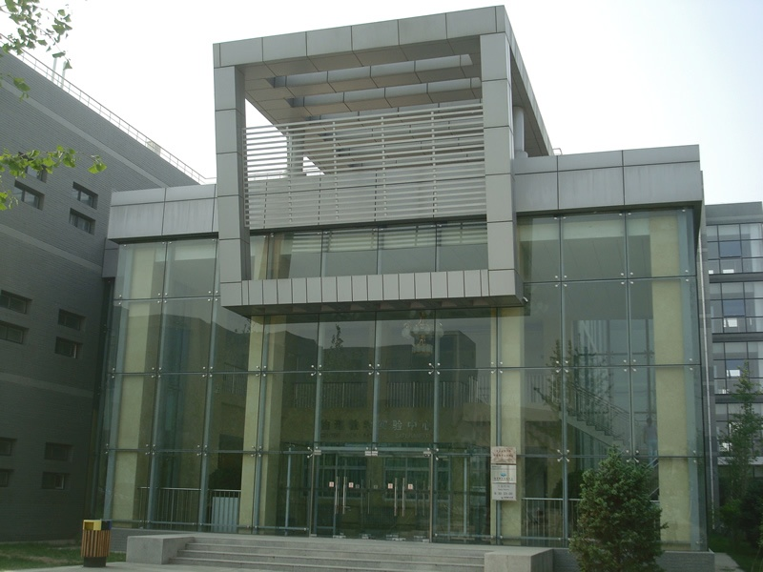

2017级物理实验课绪论
王志
Email: wangzhi@bit.edu.cn
Tel: 13693538676
中心微信公众号
中心网站www.pec.bit.edu.cn

Slide 2
第一部分：概述
地位及作用（为什么要学）
课程要求（学什么怎么修）
第二部分：关于测量及数据处理的理论
误差和不确定度
数据处理

Slide 3
第一部分 概 述

Slide 4
一、地位及作用
1、物理实验是物理学发展的基础
物理学本身是一门实验的科学
实验是检验真伪的唯一标准，
归纳演绎推理，辅助，指导，绝不能替代

Slide 5
二、内容及要求（要学什么？有何要求？）

Slide 6
1 物理实验教学目标
基本物理量的测量方法
物理实验的思想和实验方法
培养基本的实验技能
掌握基本测量仪器仪表的使用方法；
测量结果表示：误差理论，数据处理；
提高科学素养

Slide 7
2 物理实验的内容
2016版教学计划
理工科必修课
理工科 64学时 2学分 一学年完成
物理 128学时 4学分 三学期完成
物理实验教材
《英汉大学物理实验》（第2版）
主编：史庆藩

Slide 8

3 物理实验课要求
（1）注册及查询
每个学生都必须在物理实验中心网上注册，查看本人实验项目安排。不注册期末教师无法给登成绩。期末可以在网上查询每个实验的成绩。
物理实验中心网址：http://www.pec.bit.edu.cn
注册用户名：学号，首次密码：88888888。所有注册信息要填全，包括手机、电话、email，才能注册成功。
物理实验中心微信公众号：

Slide 9
绪论课后及时注册上网查看自己下次的实验项目安排，按照实验中心网上的安排上课。
平时要注意物理实验中心微信公众号BITPhysicslab及物理实验中心一楼的LED屏教学通知。
有关“网上注册不成功的常见原因”、“请假调课规定”、“重修办理规定”、“实验中心办公室联系方式”等信息都可以在微信公众号上可以找到，“学校放假调课”、“期末查询成绩”等重要通知也会发布在微信公众号上。
物理实验中心网站只能在校内访问，校外可以通过校园主页上的VPN访问。

Slide 10
如注册网站有问题，转专业需要补课、退课，不及格重修等有关课程的事宜，请尽快到物理实验中心办公室办理。
实验中心办公室：物理实验中心楼212房间
联系人：窦老师
电话：81383361
邮箱：doulingyu@bit.edu.cn

Slide 11
（2）上课时间
上课时间： 上午 8:30 – 11:30
下午 13:20 – 16:20
晚上 17:40 – 20:40
清明、五一、端午假期的实验课已调至其他时间，具体请登录实验中心网站查看自己的实验项目安排。

Slide 12
（3）内容和成绩：
分单双周，每两个星期做一个实验。本学期“物理实验B1”和“物理实验A1”都是有1次绪论课和7次实验课。期末成绩是这8次成绩的平均值。不论绪论作业不及格或某次实验不及格，最后8次成绩平均值及格即通过本学期课程。
每学期初在教务处网站发重修通知。
（4）预习
实验前必须预习讲义，写预习报告，预习报告要有老师签字，交签字前务必写上班号、学号、姓名、日期（含上午、下午、晚上），以及在签到表上的序号。没有写预习报告的同学不允许做实验。
新教务处系统中部分班号非标准，故在实验课程内定义了新的班号，请以上课老师给的班号为准写在实验报告上。

Slide 13
（5）上课：每次上课都要带上该实验的数据表格，实验结束后，测量数据必须经老师签字。
上课前5-10分钟到达实验室，签到。不要迟到，迟到超过15分钟者，不允许上课。
进入实验室请先在实验名单上亲笔签名（不要代签）。名单上没有名字的，不许做实验，请到实验中心办公室窦老师处办理。
（6）关于请假：如生病不能如期上课，须有病假条到实验中心办公室请假，并安排调课。
调课的同学需持调课条给调入老师一张，给调出老师一张。 每个人的实验项目都是安排好的，如果实验名单上没有列出自己的名字，又没有调课条，将不许做实验，请到实验中心办公室查询办理。

Slide 14
7 对实验报告的要求
（1）实验报告应在实验报告纸上书写。
（2）实验报告的后面附上有教师签字的原始测量数据，没有教师签字的报告为无效报告。
建议每次实验将原始数据拍照留存。
（3）要将每页报告纸按报告内容顺序装订在一起，以免丢失，影响成绩。

Slide 15
（4）实验报告应为以下方面的内容和顺序：
实验名称
实验目的
实验仪器
实验原理（文字叙述、公式、必要的图）
实验内容与主要步骤 （以上几项课前写好作为预习报告，上课检查）
实验数据处理（数据表、计算、作图）
回答思考题
教师签名的原始数据

Slide 16
（5）交报告
实验报告必须在课后一个星期内交到上课老师的报告箱中（老师的报告箱在良乡物理实验中心楼二层中厅，箱上写有教师的姓名）。报告迟交者，要扣分。上课教师姓名以物理实验中心网站上的为准，有别于教务处网站。
如不交绪论课作业，则绪论课成绩为零分；如只做实验而不提交实验报告，该次实验计40分。

Slide 17
实验成绩的评定
实验数据必须经教师签字实验报告才有效
实验成绩：
预习报告10分
实验操作和实验数据处理80分
思考题10分
每学期初在教务处网站发重修通知。

Slide 18
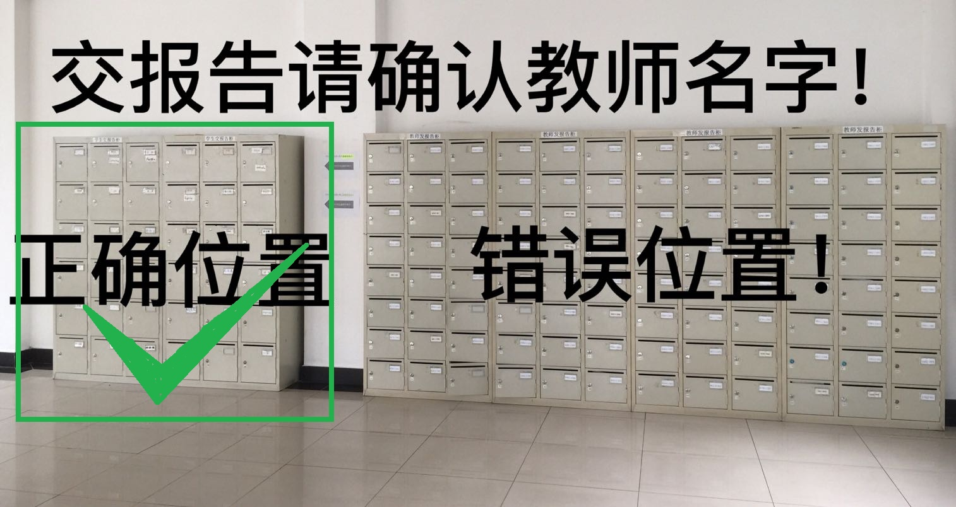

Slide 19
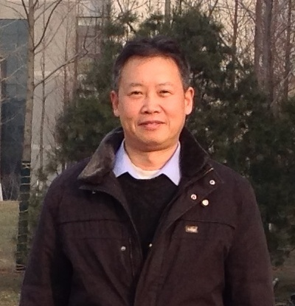
加分项
北京市大学生物理实验竞赛
每年11月举行，10月校选
全国大学生物理学术竞赛
每年8月份举行，5月校选
参加，加5分！！
入选，加10分！！！！
史庆藩
13681432876
qfshi123@bit.edu.cn
物理实验楼322

Slide 20
8 绪论作业要求
（1）学生自己在物理实验中心网站实验课件栏里下载，并打印物理实验绪论作业。
（2）一定写清楚自己的班号、学号、姓名，授课老师姓名，以及上课的时间。
（3）绪论作业在第2周周五前交到给你上绪论课的教师（王志）报告箱内。
（4）不交绪论作业该次成绩为零分。
地点：13# 报箱，王志，或 119#
时间：第2周星期五 下午之前

Slide 21
通知
本次课下课前，各班学习委员在点名册上留下自己的手机号和邮箱；
课后同学要完成一套物理实验绪论练习题，练习题到物理实验中心网站（课件栏）下载并打印。
写清楚班号、学号、姓名及上绪论课的时间和教师姓名
地点：13# 报箱，王志，或 119#
时间：第2周星期五 下午之前
Notes:
（1）学生自己在物理实验中心网站实验课件栏里下载，，并打印物理实验绪论练习题。
（2）一定写清楚班号、学号、姓名，以及上课的时间。
（3）绪论作业在第四周周五前交到给你上绪论课的教师报告箱内。

Slide 22
第二部分 测量误差 不确定度 测量结果的表示

Slide 23
一 测量与测量误差
1 测量的定义与分类
测量的定义：
测量是指用各种方法和器具对“被测量”进行尽量合理的赋值。

Slide 24
测量的分类：
直接测量：
测量结果可以从测量仪器（或量具）上直接获得。
间接测量：
测量结果要借助某些直接测量结果再通过函数计算得到。

Slide 25
等精度测量：
在测量条件不变的情况下对同一物理量进行重复测量，所得的各次测量值有相同的精度。
不等精度测量：
在测量条件有变化的情况下对同一物理量进行重复测量，所得的各次测量值精度不同。
测量条件：实验仪器、实验程序和方法、实验环境和实验人员等方面。
今后在物理实验课上所涉及的测量均认为是
等精度测量。

Slide 26
2 测量误差的定义与分类
测量误差定义为测量值与被测真值之差。
真值：被测量在一定客观条件和状态下本身所存在的真实值。
真值的特性：是个理想概念，确实客观存在， 永远不能得到

Slide 27
相对误差定义：
测量误差表示为：Δx = x - x₀
这种形式表示的称为绝对误差。
用测量值计算相对误差：
相对误差通常用百分数表示。

Slide 28
误差的分类
误差按其性质可分为：“系统误差”和“随机误差”
系统误差：指在测量前后可以确切知道的误差。(已定系统误差)
随机误差：由偶然因素引起的、大小和方向不能预料、变化方式不可预知的误差。

Slide 29
系统误差的来源
（1）仪器误差
仪器本身有缺陷或使用不当。
（2）理论和方法误差
理论公式的近似性、理论公式成立的
条件不完全满足、实验方法不完善。
（3）实验人员的误差
实验人员的操作习惯、熟练程度、分
辨能力、反应速度等。

Slide 30
随机误差的特点：具有随机性,服从一定的统计规律，
随机误差的分布有多种形式，不同的分布有不同形式的分布函数
无论哪种分布，最值得关注的是与随机变量x相关的数字特征。例如：
数学期望E（x），方差D（x），标准偏差σ

Slide 31
正态分布
概率密度函数
f(x)
数学期望 m
标准偏差 σ
x
m-σ
m
m+σ

Slide 32
置信区间与置信概率
曲线和 X 轴所包围的面积表示随机误差在一定范围（置信区间）内的概率P。
±σ 区间内，P = 68.3% ，
表明测量值落在（m-σ，m+σ）区间的概率P(可能性）为 68.3% ±2σ区间内 ，P = 95.4 % ±3σ区间内， P = 99.7 %
扩大置信区间，置信概率就会相应提高。

Slide 33
总体平均值和总体标准偏差
总体平均值
总体标准偏差

Slide 34
总体平均值和总体标准偏差
总体平均值m是被测物理量真值的最佳估计值。当系统误差小到可以不考虑（忽略）时，m就是真值。
σ不是测量列中任一次测量的随机误差，而是表征测量分散性的一个参量。
由于在实际测量中n不可能无穷大，所以 m 和σ都是理想值。

Slide 35
对于有限次测量，表征测量分散性的参量是实验标准偏差，它是方差的正平方根。
方差：
实验标准偏差：(贝塞尔公式)

Slide 36
算数平均值的实验标准差
用贝塞尔公式计算的标准差“S”称为实验标准差，它是总体标准差的最佳估计值。
算数平均值是总体平均值 m 的最佳估计值。

Slide 37
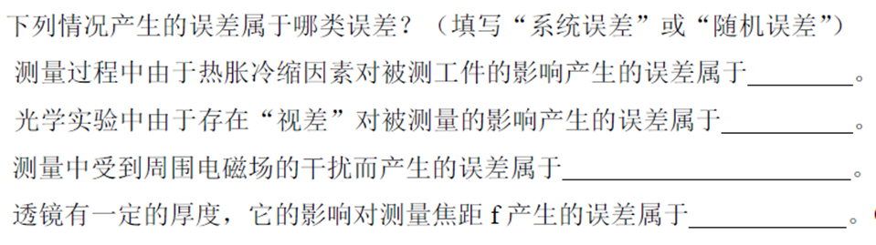
以下关于系统误差和随机误差的说法哪个是正确的？
A. 系统误差是有规律的误差；随机误差是没有规律的误差。
B. 系统误差是指来源于测量仪器的误差；随机误差是指来源于测量人员的误差。
C. 系统误差可以消除或消减；随机误差不能消除。
D. 系统误差都是正性误差；随机误差是可正可负的误差。

Slide 38
在实验中经常会对某个物理量进行多次的重复测量， 随着测量次数的增多，下面的说法哪个正确？
A. 测量结果的随机误差减小，系统误差不变。
B. 测量结果的系统误差减小，随机误差不变。
C. 测量结果的随机误差和系统误差都减小。
D. 测量结果的随机误差和系统误差都增大。

Slide 39
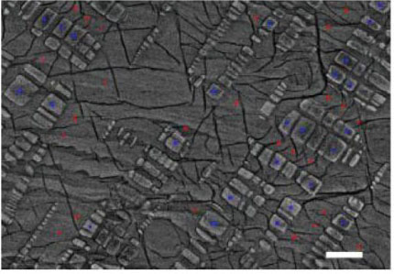
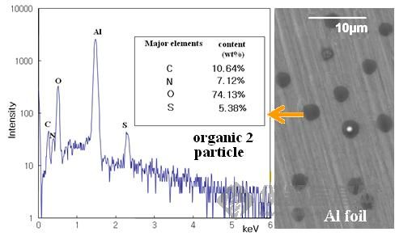
实例，2013年2W事件

Slide 40
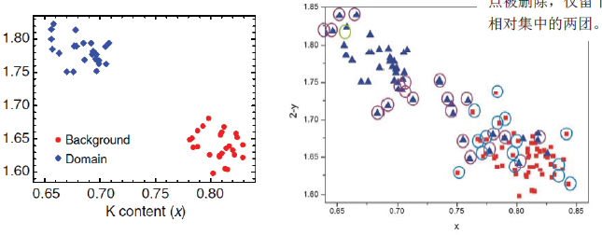
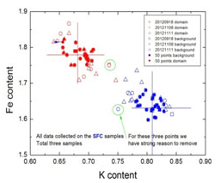
结论：弃用了随机误差大的数据，是一种可接受的方法

Slide 41
二 不确定度及其评定方法
不确定度是测量技术领域中的一个重要概念，是国际通用的评定测量质量的重要指标之一。
不确定度小，测量结果的准确度高，测量的可信度就高。

Slide 42
1 不确定度的定义与分类
不确定度是表征测量结果中合理赋予被测量值的一个分散性的参数。
不确定度表示由于测量误差的存在而对被测量值不能肯定的程度，表征被测量的真值所处量值范围的评定。

Slide 43
不确定度的分类：
A类不确定度：指用统计方法计算的不确定度。
B类不确定度：指用非统计方法计算的不确定度。
不确定度的表示形式及符号
标准不确定度，符号记为“u”（小写）
扩展不确定度，符号记为 “U”（大写）

Slide 44
标准不确定度是低概率的表示形式。它表示被测量的真值落在（x-u,x+u)区间内的概率约为68.3%。
扩展不确定度是高概率的表示形式。它表示被测量的真值在（x-U,x+U)区间内的概率约为90%以上。
合成标准不确定度，符号记为“ u_{c}”。
它是由标准不确定度分量合成的不确定度。

Slide 45
约定1
我们在物理实验中使用 “标准不确定度”
表示实验的测量结果。

Slide 46
对于多次测量来说，由于被测量的测量结果最终要用算术平均值表示，因此被测量的A类不确定度应该用被测量的算术平均值的实验标准差公式（贝塞尔公式）计算。
2 标准不确定度的评定方法
A类标准不确定度的评定方法：

Slide 47
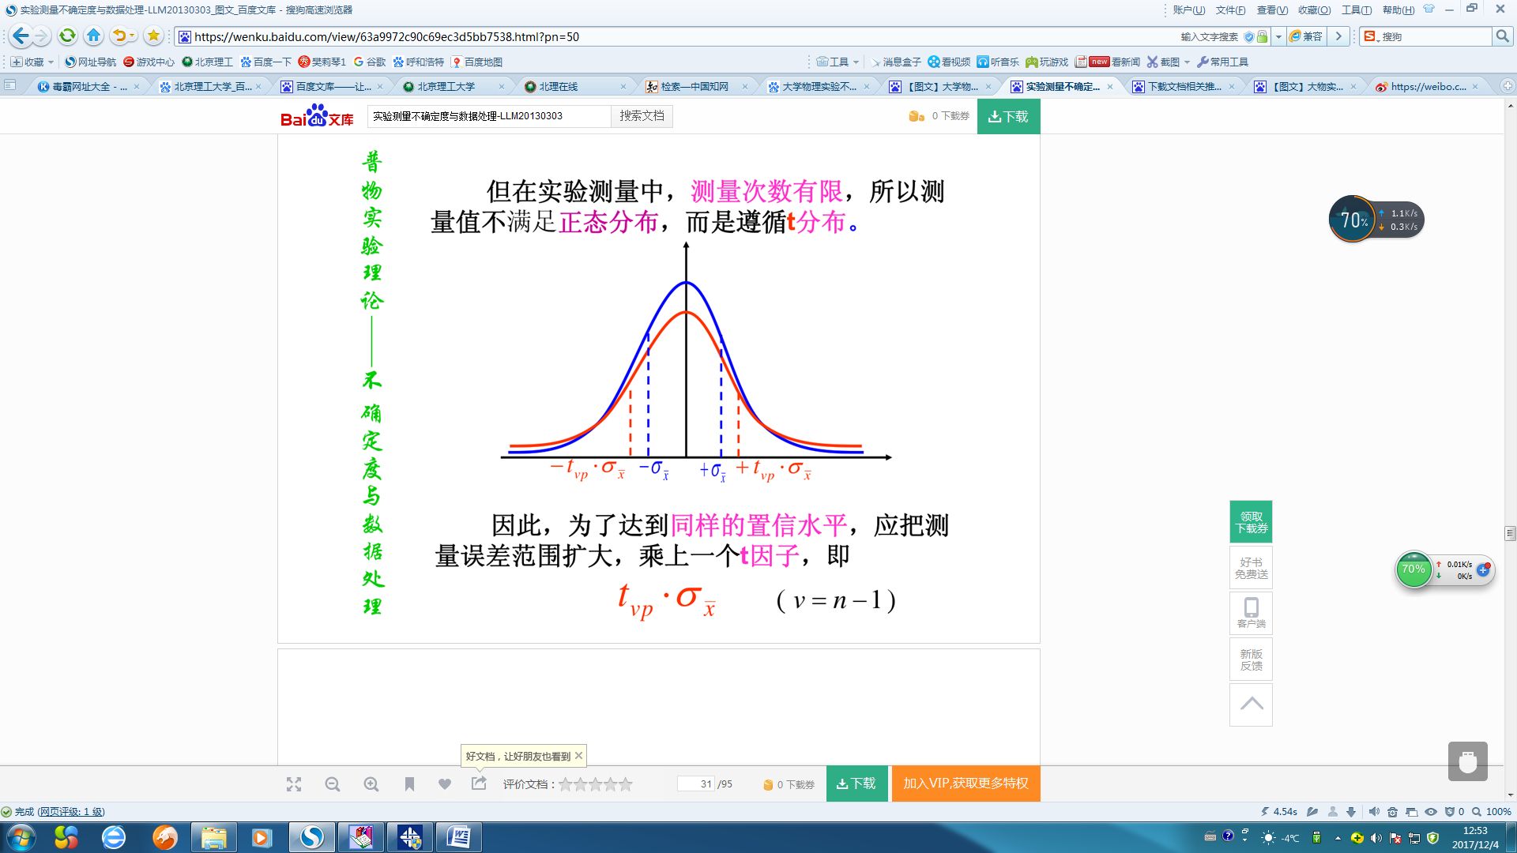
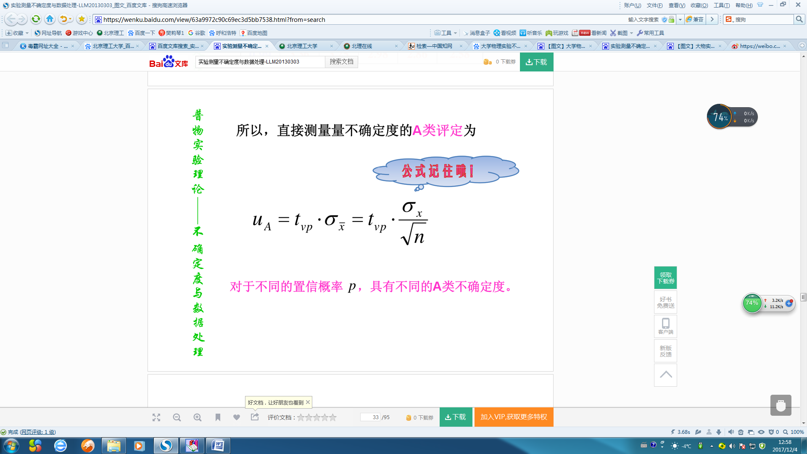
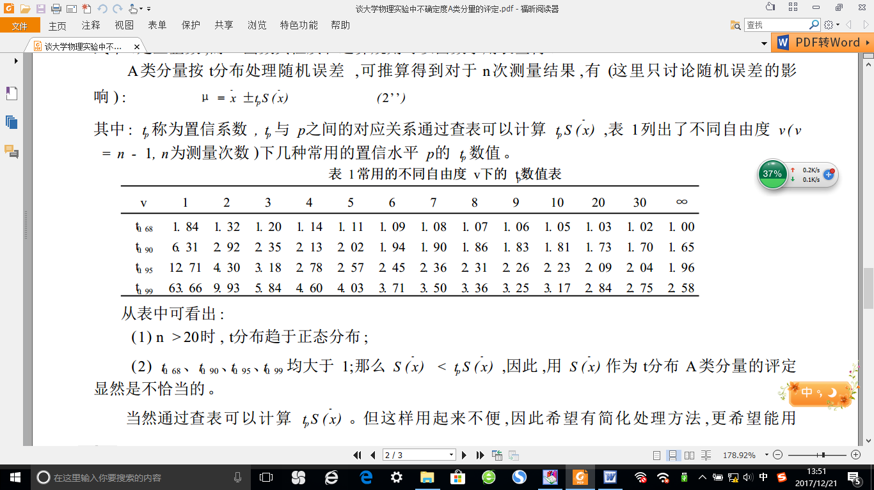
关于 T 分布
测量次数很有限时，不满足正态分布，只符合T分布，为了达到同样的置信度，应把误差范围扩大，乘以一个t因子

Slide 48
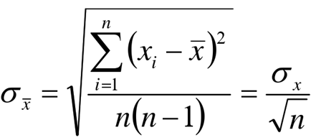
随着测量次数增多，T分布和正态分布接近，测量次数＞20时，自由度≈1，t分布趋于正态分布，此时A类不确定度为
注意：实验课中关于A 类不确定度的计算，
若无特殊要求，按照正态分布的实验标准偏差（上式）计算
如果做实验时带课老师要求使用T分布，遵照实验课老师要求做。

Slide 49
B类标准不确定度的评定
B类不确定度是由非统计方法得到的。
评定的依据或信息来源：
以前的测量数据或积累的经验；
对有关技术资料和测量仪器的了解和经验；
仪器生产部门提供的技术说明书或检定校准
证书给出的数据、准确度等级或级别；
由专业手册查得的参考数据等。

Slide 50
B类不确定度的计算公式
仪器误差（极）限值

Slide 51
仪器误差（极）限值的获得：
◆对于标准计量器具或仪表，可参照国家计量部门颁布的技术指标或有关标准，由仪器准 确度等级或最大允许误差得到；
◆对于其它仪器或仪表，可由仪器说明书、计量检定书得到；
◆在缺乏必要的相关资料的情况下，一般可取仪器最小分度值的一半；
◆有时可结合测量的具体情况给出一个估计值“Δ_{估计}”。

Slide 52
“K”的取值：“K”是与分布形式有关、与置信水准相对应的包含因子。
正态分布包含因子k与概率p的对应值
概率p（%） | 68.27 | 90 | 95 | 95.45 | 99 | 99.73
包含因子k | 1 | 1.645 | 1.960 | 2 | 2.576 | 3

Slide 53
除已经给出了明确的分布形式外，约定：
约定2
我们在物理实验中使用
均匀分布、P=100%的K值 ：
来计算B类不确定度。

Slide 54
依据
在“国家计量规范”中明确指出服从均匀矩形分布的测量有：
数字切尾引起的舍入不确定度；数字化计数器的量化不确定度；数字示值的分辨力；平衡指示器调零引起的不确定度；
在缺乏任何其它信息的情况下，一般假设服从均匀矩形分布。
我们在实验中所使用的仪器以及测量的情况大多数符合上述条件。

Slide 55
合成标准不确定度
如果有若干个彼此相互独立的标准不确定度分量对测量结果有影响，则测量结果最终的不确定度应该是由这些标准不确定度分量合成的合成标准不确定度。合成标准不确定度为：

Slide 56
例 题
某物理量的测量结果为 n=1.6532(0.0007)，对该测量结果的正确解释是：
A. 该结果表明被测物理量的真值有两种可能，即n=1.6525或n=1.6539 。
B. 该结果表明被测物理量的真值一定在（1.6525 ～ 1.6539）区间内。
C. 该结果表明被测物理量的真值有较大的概率位于（1.6525 ～ 1.6539）区间内。
D. 该结果表明被测物理量的真值不在（1.6525 ～ 1.6539）区间内。

Slide 57
三 测量结果的表示
完整地表示一个测量结果应包括三个要素：测量值、不确定度、单位
用合成标准不确定度表示测量结果通常有三种方式。

Slide 58
例：对某长度进行测量，测量平均值 L=31.42mm，合成标准不确定度 u_{C}=0.05mm，测量结果可表示为：
（1）L=31.42(5)mm
（2）L=31.42(0.05)mm
（3）L=(31.42±0.05)mm

Slide 59
约定3
我们在物理实验中使用 “第二种格式” 表示测量结果。
即测量结果表示为：
（单位）
L=31.42(0.05)mm

Slide 60
1 直接测量的结果的表示
（1）单次测量结果的表示
测量次数n=1，不能计算A类不确定度，只能用非统计方法计算B类不确定度。测量值为x的单次测量结果应表示为：
x=x(u)（单位）
（2）多次测量结果的表示

Slide 61
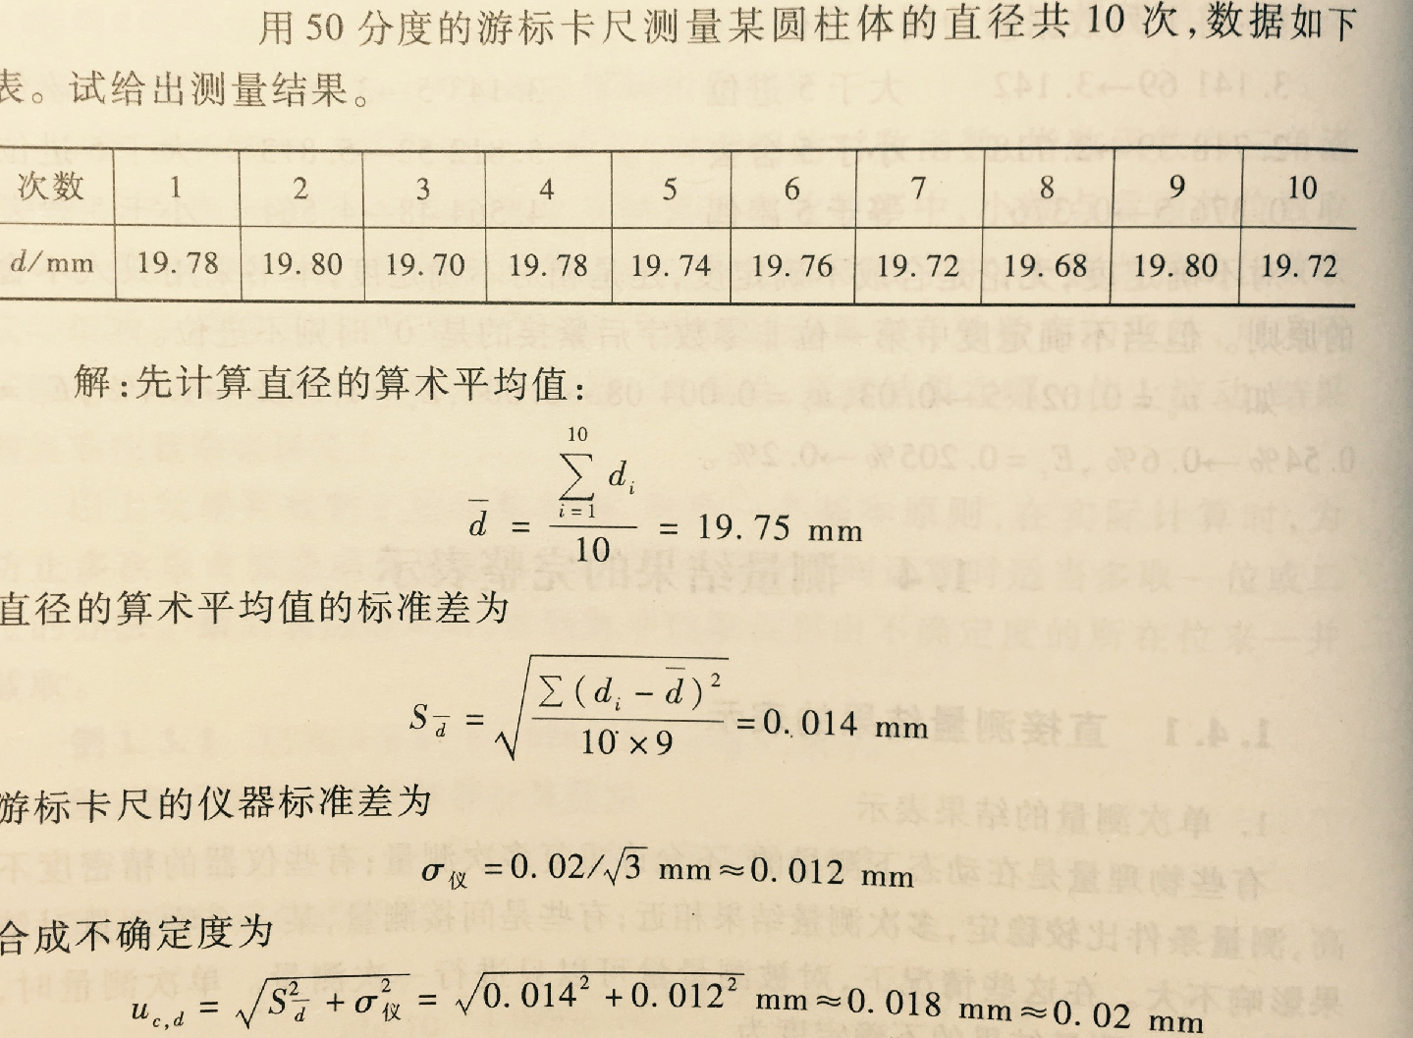
d=19.75(0.02)mm

Slide 62
2 间接测量结果的表示
设Φ是直接测量量x,y,z,…的函数：
Φ=F（x,y,z,…）
间接测量量的最佳估计值由各直接测量量的最佳估计值代入函数得到。
直接测量结果的不确定度u(x)、u(y)、u(z)，影响间接测量结果的不确定度u(φ)。

Slide 63
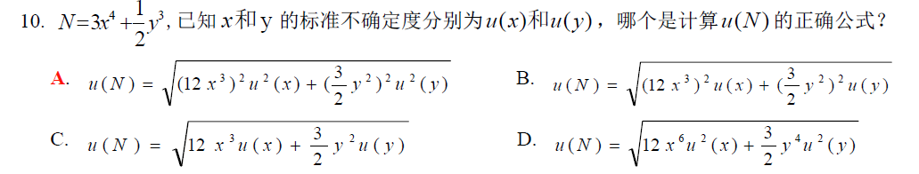
计算间接测量结果标准不确定度的公式
此式称为标准不确定度“传递公式”
间接测量结果表示为：Ф=φ(u)

Slide 64
间接测量结果的标准相对不确定度
3 相对不确定度
标准相对不确定度定义：
传递公式：

Slide 65
用同一秒表测量单摆周期，第一次测量了一个周期的时间，测量值为T1；第二次测量了连续10个周期的时间，测量值为T2；第三次测量了连续100个周期的时间，测量值为T3；下面的哪种判断正确？
A．由于用的是同一块表，且每次的测量都是单次测量，因此三次测量结果的相对不确定度相同。
B．第三次连续测量的周期数多，因此测量结果的相对不确定度大。
C．第一次只是测量了一个周期，因此测量结果的相对不确定度小。
D．以上的说法都不对。

Slide 66
第三部分
有效数字
实验数据处理

Slide 67
一 有效数字
1 有效数字的定义
有效数字是指可靠数字加上一位
可疑（存疑）数字的全体数字。
可靠数字：
在测量中能准确读出的数字
可疑数字：
在测量中估计读出的数字

Slide 68
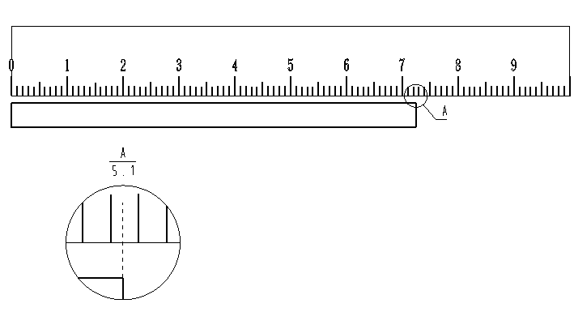

用直尺测量长度
读数为72.4 mm
2
3
72是准确读出的，称可靠数字
0.4是估计出来的，称可疑数字
有效数字
问题：如果端点正好跟70mm这个数字对齐，那么读数写为70mm
写为70.0mm，OK！

Slide 69
2 关于有效数字的几点说明
（1）常数的有效数字
在进行有效数字运算时，经常遇到如“ ”等这样的常数。
常数的有效数字是任意的，进行有效数字运算时可根据需要选取，但相比参与运算的其它数据的有效数字位数至少要多取1位。

Slide 70
（2）数据中的“0”
测量数据中第一个非零数字左
边的“0”不是有效数字，右边的“0”
是有效数字。
作为有效数字的“0”不能随意添减 0.0406 ？0.04060

Slide 71
（3）有效数字的位数与单位无关
进行单位变换时，有效数字的位数不能改变。
例：235.4 mm=23.54 cm=0.2354 m
单位不同了，但都是四位有效数字。

Slide 72
（4）有效数字的科学记数法
地球质量： 太大了！ m=5980000000000000000000吨
电子电荷量：太小了！
e=0.0000000000000000001602 C
有效数字的科学记数法：
用10的指数的形式记录测量数据
指数的系数部分是有效数字，小数点一般
放在第一位数字的后面，也就是说只取 一
位整数。例如：电子电量

Slide 73
（5） 有效数字尾数的截取（舍入）规则
在进行具体的数值运算前，按照一定的规则舍去原数值的最后若干位数字，调整保留的末位数字，使最后所得到的值最接近原数值的过程被称为数值修约。
指导数值修约的具体规则被称为数值修约规则。
约定4
我们在物理实验中用 “四舍六入五凑偶”的法则
截取有效数字的尾数。

Slide 74

数值修约规则（按国家标准文件：GB8170-87）
口诀：4舍6入5看右，5后有数进上去，
5后为0向左看，左数奇进偶舍弃。

Slide 75
3. 有效数字尾数的截取（舍入）规则
4舍6入5看右，5后有数进上去，
5后为0向左看，左数奇进偶舍弃。
例：将下列数字全部修约为四位有效数字
1）尾数≤4，1.11840000→1.118
2）尾数≥6，1.11860000→1.119
3）尾数＝5，
i）5右面还有不为0的数
1.11859999→1.119 1.11850001→1.119
ii）5右面尾数为0（或没有尾数）则凑偶
1.11750000→1.118 1.11850000→1.118

Slide 76


注意： 一次性修约到指定的位数，不可以进行数次修约，
否则得到的结果也有可能是错误的。
4舍6入5看右，5后有数进上去，
5后为0向左看，左数奇进偶舍弃。
例：
将数字 10.2749945001 修约为四位有效数字。
一步到位 : 10.2749945001—10.27。
数次修约: 10.2749945001—10.274995—10.275— 10.28。
4舍6入5看右，5后有数进上去，
5后为0向左看，左数奇进偶舍弃。

Slide 77
3. 如果在下面的几组数据修约中取四位有效数字，那么完全正确的是哪一组？
A．9.53163修约为9.532 4.76952修约为4.769
B．62.5149修约为 62.51 8.21947修约为8.219
C．310.458修约为310.5 15.0054修约为15.00

Slide 78
（6）不确定度的位数及有效数字的确定
不确定度的位数允许取1位或2位，3位以上是不允许的。
约定5
我们在物理实验中要求：
不确定度的第一位非零数字为“1”或“2”时，不
确定度位数取2位，为“3”或“3”以上时只取1位。

Slide 79
确定测量结果的有效数字，关键是确定可疑数字的所在位，而它是由不确定度决定的。不确定度数字所在位就是测量结果有效数字的可疑位，它们具有相同的数量级。
对标明了不确定度的测量数据，不确定度数字所在位就是有效数字的可疑位。
对没有标明不确定度的测量数据，则认为数据的最末一位是有效数字的可疑位。

Slide 80
下面哪种说法正确？
A. 间接测量结果有效数字位数的多少由测量仪器的精度决定。
B. 间接测量结果有效数字位数的多少由计算器数码显示位数的多少决定。
C. 间接测量结果有效数字位数的多少由所用计算公式的形式决定。
D. 间接测量结果有效数字位数的多少由其不确定度决定。

Slide 81
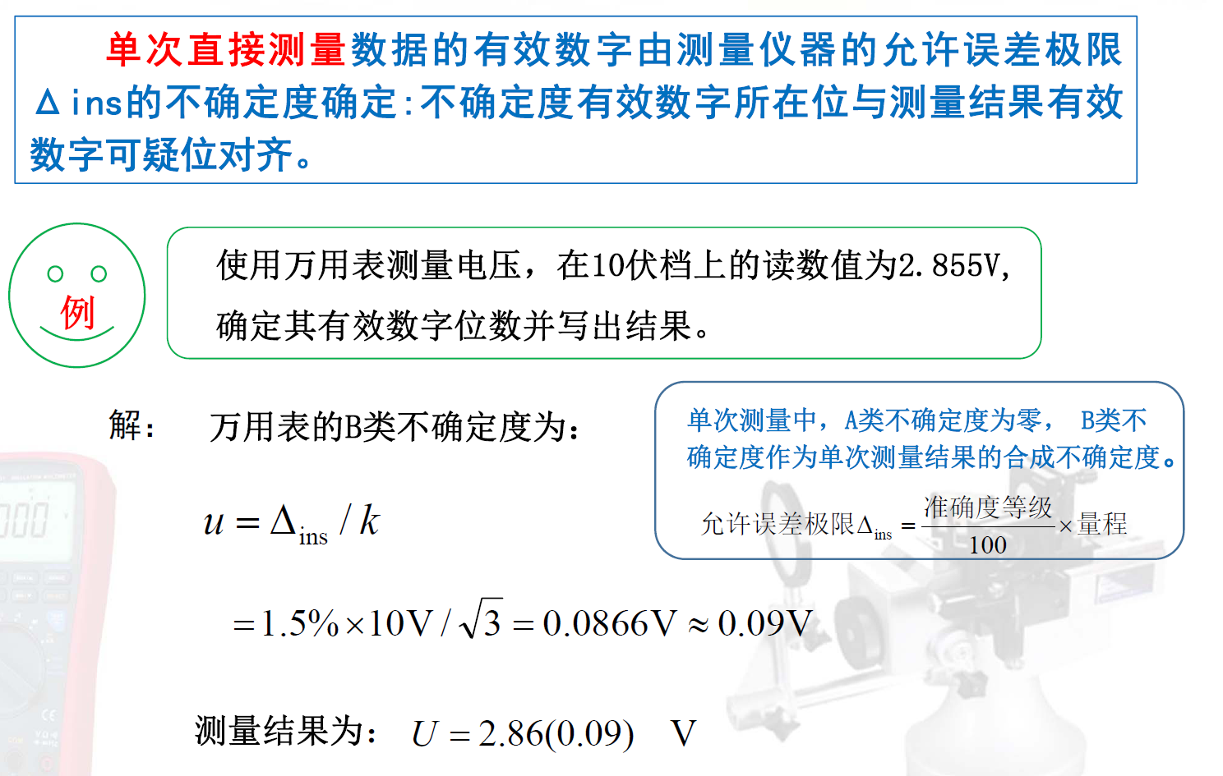

Slide 82
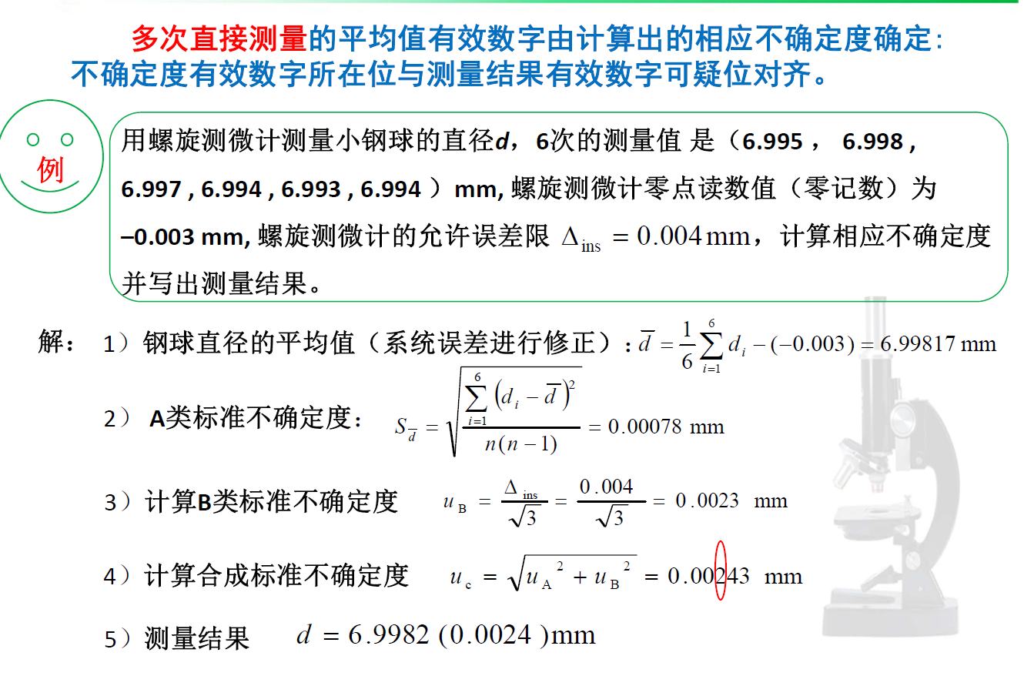

Slide 83
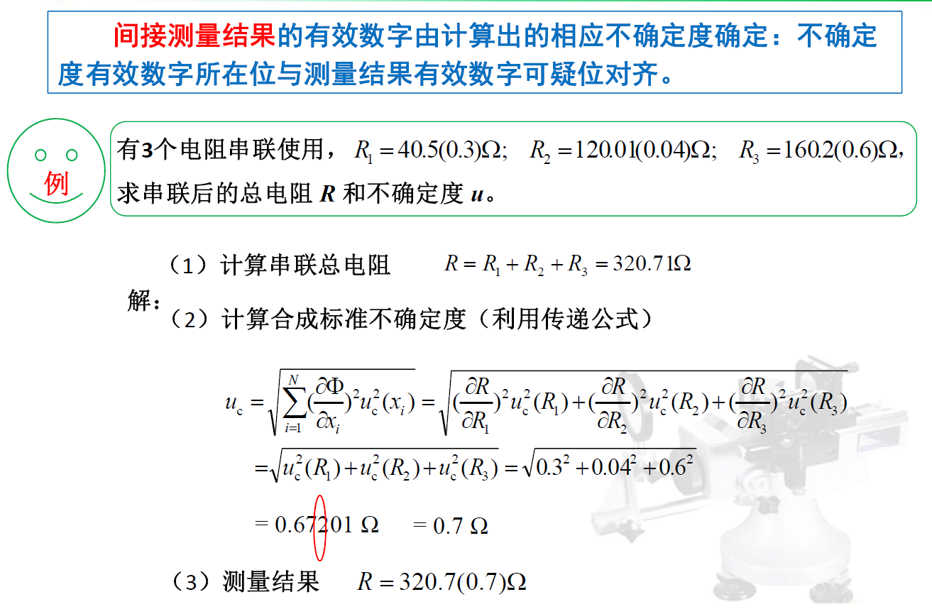

Slide 84
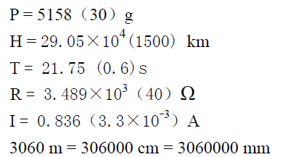
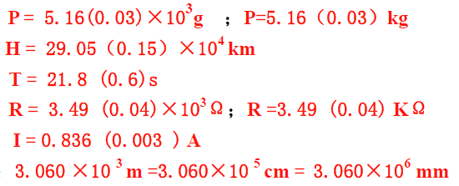
改错题

Slide 85
3 有效数字的运算
有效数字运算遵循的总原则：
可靠数字与可靠数字运算后仍是可靠数字，
可疑数字与可疑数字运算后仍是可疑数字 ，
可靠数字与可疑数字运算后成为可疑数字，
进位数字视为可靠数字。

Slide 86
有效数字运算有两种情况：
情况一： 给出了参与运算的各有效数字（测量值），同时也给出了其相应的不确定度值。
情况二：只给出了参与运算的有效数字（测量值），没有给出其相应的不确定度。
对前者：先利用不确定度传递公式计算出运算结果的不确定度，再依此确定运算结果的有效数字。
对后者：根据运算方式的不同遵循不同的运算原则，估计运算结果的有效数字位数。

Slide 87
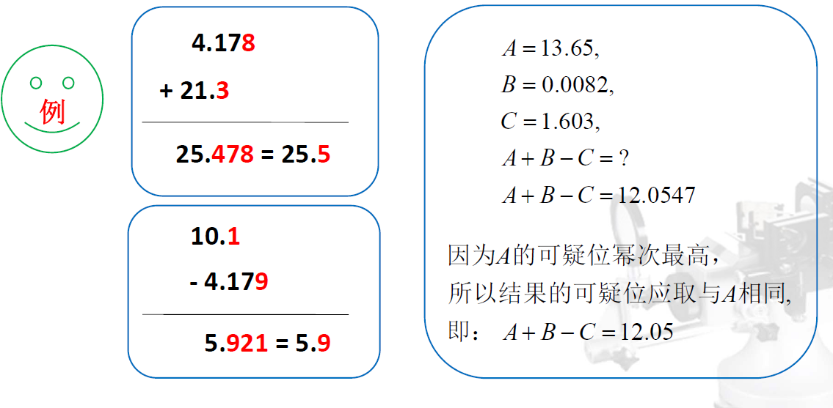
几种简单运算方式的规则
加减运算规则：多个有效数字相加减时，找出各量中可疑位最高的那个有效数字，最后运算结果的可疑位应与该数的可疑位相同。

Slide 88
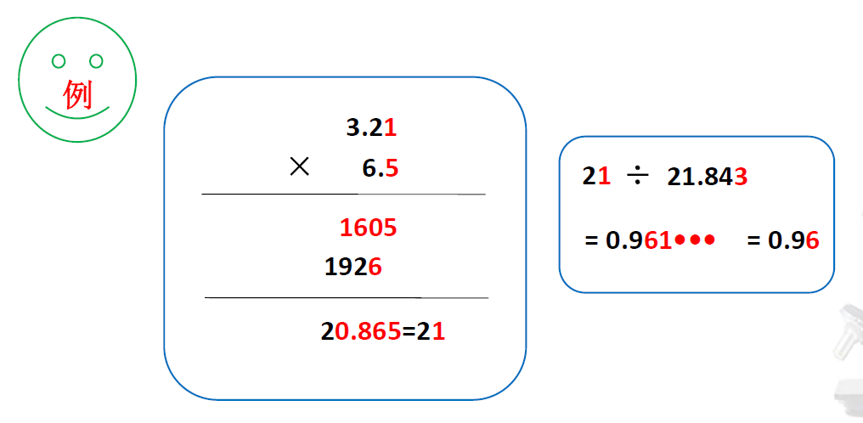
几种简单运算方式的规则
乘除运算规则：多个有效数字相乘除时，运算结果的有效数字的位数等于这些数中有效数字位数最少的那个数的位数。

Slide 89
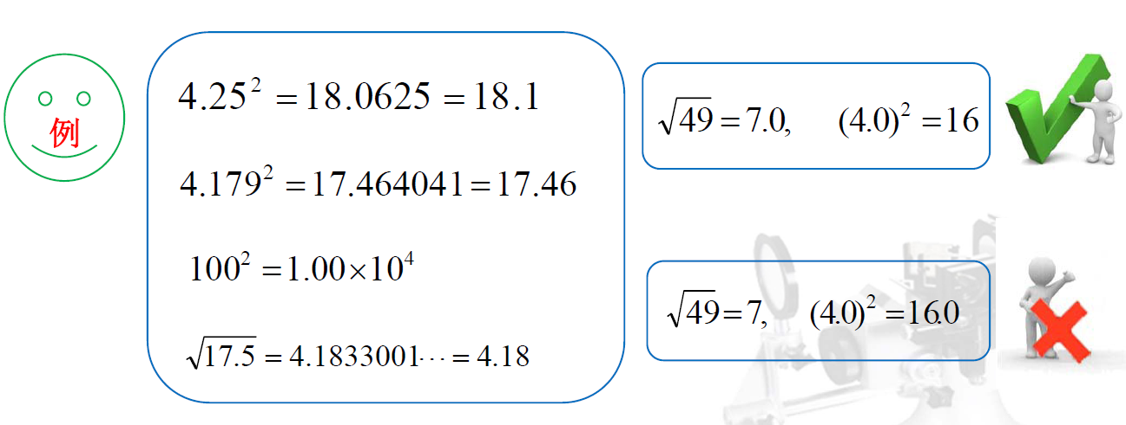
几种简单运算方式的规则
乘方（开放）运算规则：在乘方或开方运算时，如果乘方或开方的运算次数不太高，其结果的有效数字的位数与原数的有效数字的位数相同。

Slide 90
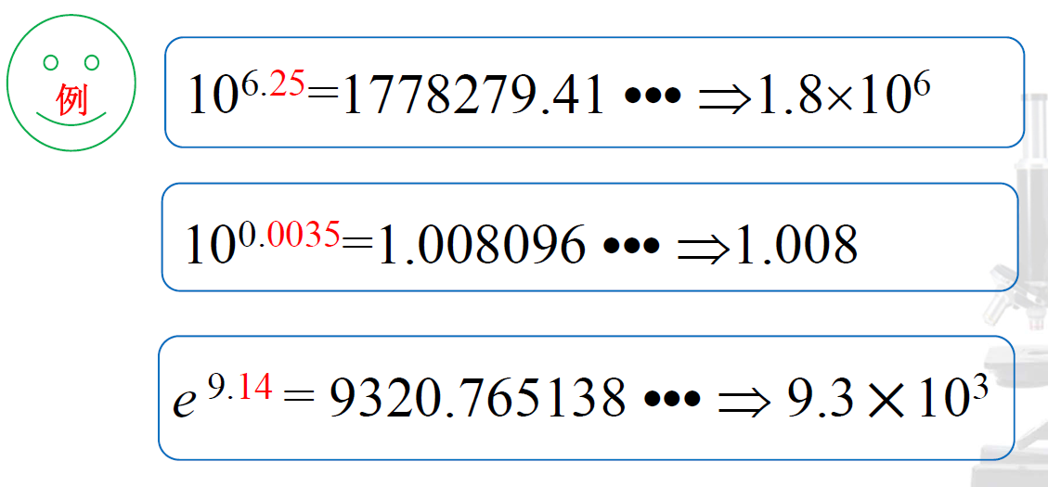

指数函数：运算结果的有效数字位数与指数的小数点后的位数相同（包括紧接小数点后的零）。${10}^{x}$ 或 $e^{x}$ 的位数和 x 小数点后的位数相同（包括紧接小数点后面的0）。当数字很大时，则按科学记数法取有效数字位数。

Slide 91
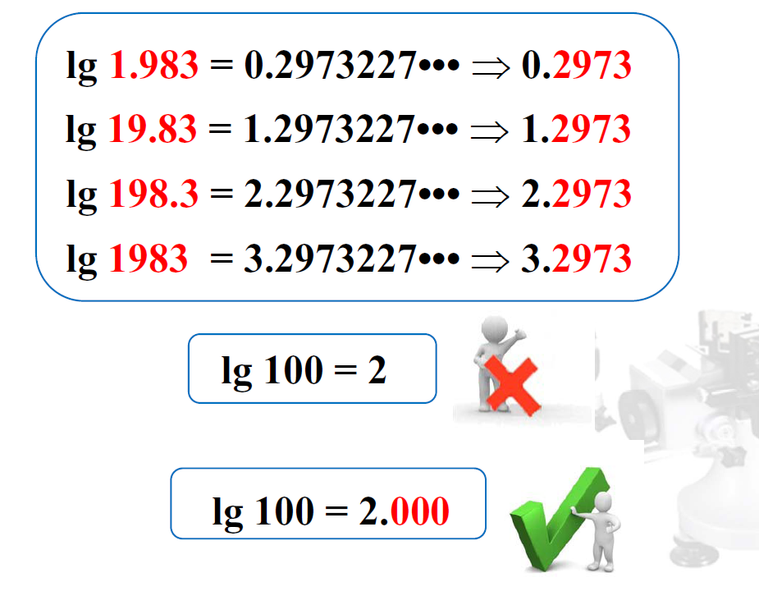
对数函数：对数函数运算结果的有效数字中，小数点后面的位数取成与真数的位数相同，或者说，lg(x) 的尾数与 x 的位数相同。

Slide 92
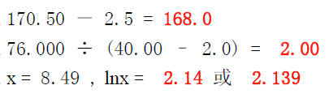
题型举例：
已测得一个长方体的长：a = 4.35（0.05）cm，宽：b= 2.64（0.05）cm，高：c =3.50(0.05)cm，
该长方体体积的测量结果V = ？

Slide 93
二 实验数据的处理方法
1 列表法：列表法是记录数据的基本方法。它能简单明确地表示出有关物理量之间的对应关系，同时还为进一步用其它方法处理数据创造了有利条件 。
（1）表格设计要简明、合理；
（2）标明物理量的名称或符号和单位；
（3）表格中记录的测量数据应符合有效数字的要求；
（4）测量数据的书写应整齐、清楚。

Slide 94
例：伏-安法测电阻
伏特表量程 | I ( U_{i}) mA | V (U_{v}) | R_{x1} | R_{x1} (U _{Rx1})
1.5 V | 200
 | 700
 | 900
3.0 V | 200
 | 700
 | 900
伏特表量程 | I ( U_{i}) mA | V (U_{v}) | R_{x2} | R_{x2} (U _{Rx2})
1.5 V | 200
 | 300
 | 450
3.0 V | 200
 | 350
 | 700

Slide 95
2 作图法
把有相互对应关系的测量数据在坐标纸上用曲线表示出来，即用曲线描述物理量之间的变化关系。
作图法的优点 ：
形象、直观地显示物理量之间的变化规律；
容易发现异常（错误）的数据；
可推测出在测量范围外的结果；
对测量值有一定的修正作用。

Slide 96
作图法的应用：
分析物理量之间的变化规律，
建立经验公式；
在曲线两点间或其延长线上求值；
从实验曲线求相关的物理量；
曲线改直。

Slide 97
作图的要求：
（1）一定要用坐标纸 ；
（2）标明坐标轴所代表的物理量名称
（或符号）及单位；
（3）确定坐标单位长度所代表的量值；用“O”或“×” 等记号明显标出数据点的位置；
（4）连成光滑的曲线；
（6）标明曲线名称、绘图人姓名、绘图日期。

Slide 98
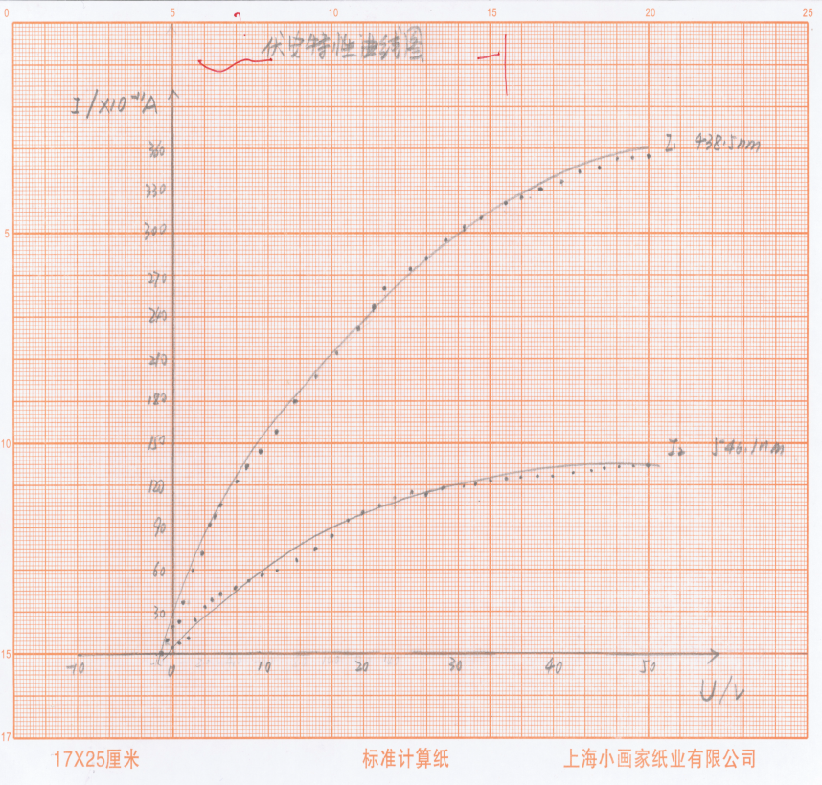

Slide 99
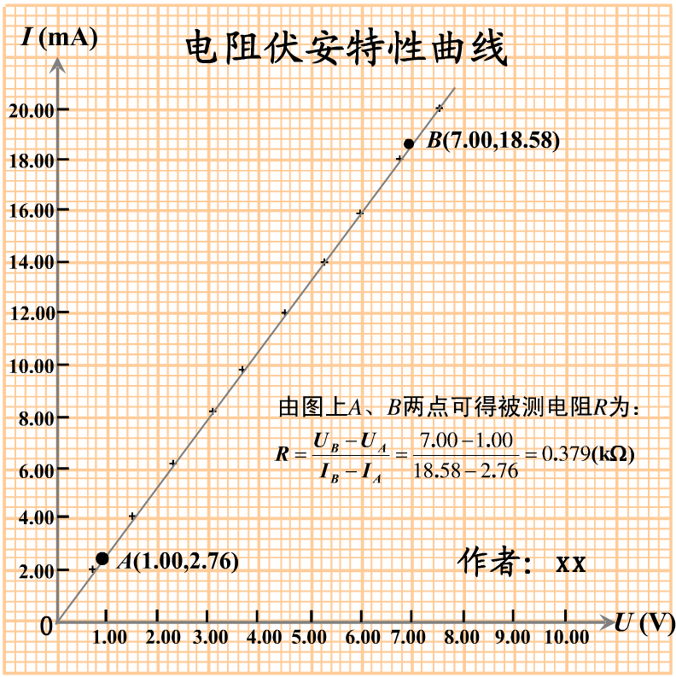

Slide 100
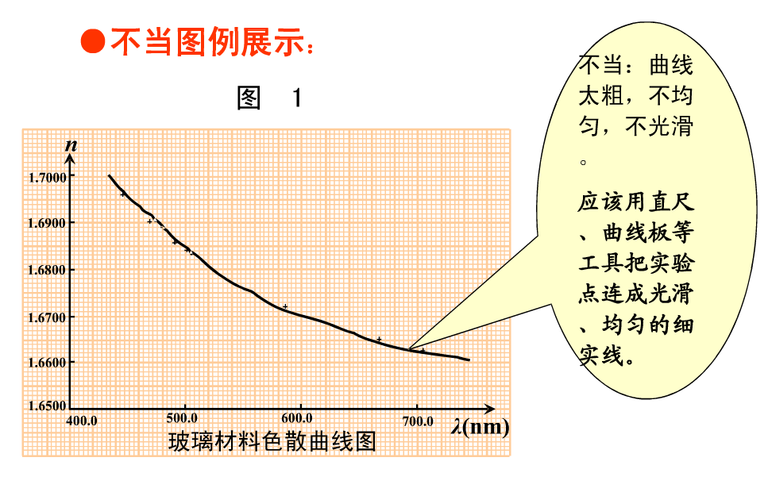

Slide 101
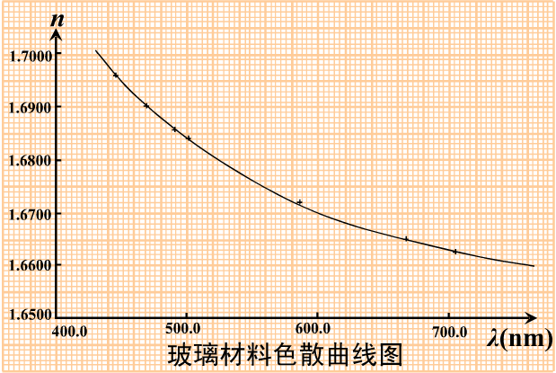

Slide 102
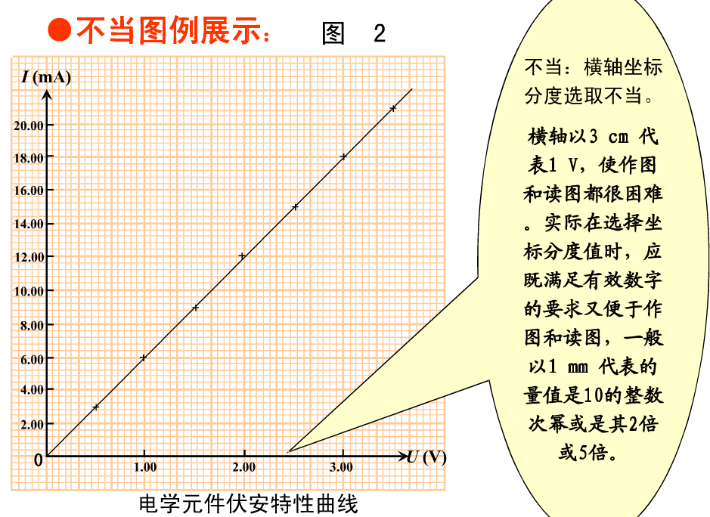

Slide 103
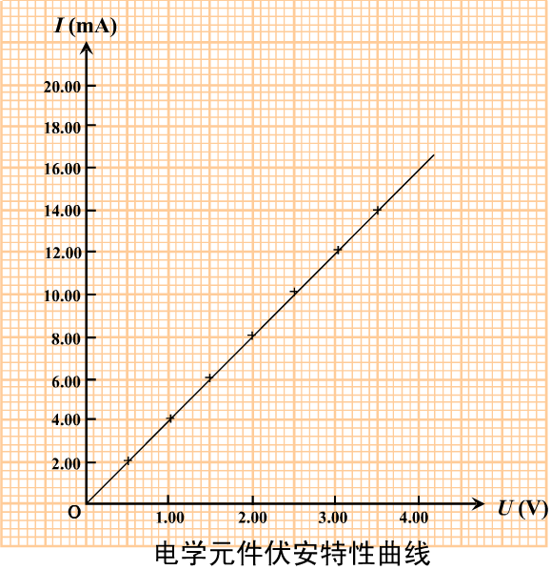

Slide 104
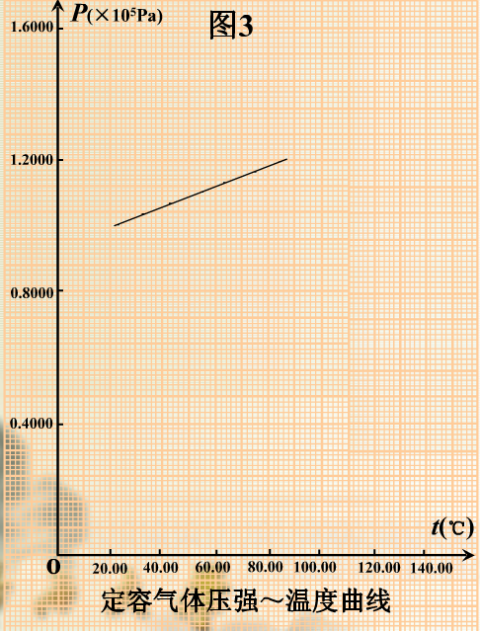
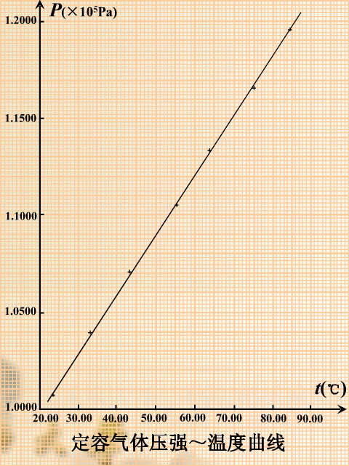

Slide 105
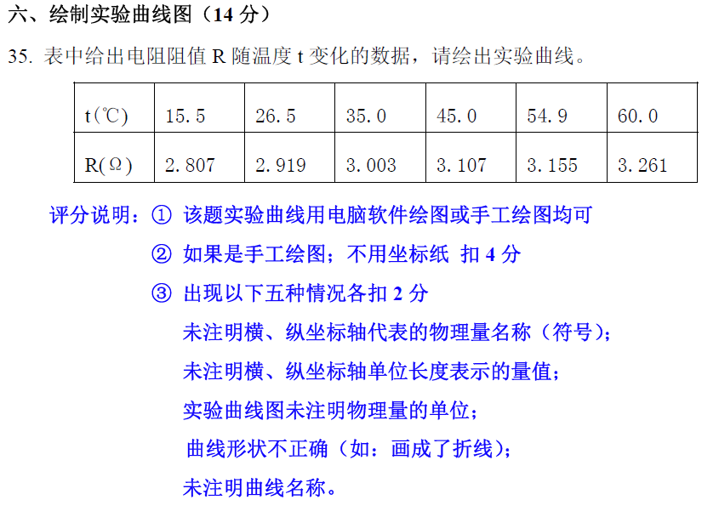

Slide 106
3 逐差法
逐差法：把全部测量数据分为前后两组，并将这两组的对应项进行逐差，然后再求平均。
应用逐差法的条件：
因变量与自变量之间成线性关系；
自变量按等间隔变化；
自变量的误差远小于因变量的误差。
逐差法的优点：能够充分利用全部测量数据

Slide 107
用逐差法（多项逐差） 计算“P”变化1kg “L”的变化量：
例：弹性模量的测量实验
P(kg) 0 1 2 3 4 5 6 7 8 9
L(mm） L₀ L₁ L₂ L₃ L₄ L₅ L₆ L₇ L₈ L₉

Slide 108
用逐项逐差计算：

Slide 109
4 最小二乘法原理与一元线性回归
最小二乘法原理：利用已获得的一组测量数据(x_{i}，y_{i})，求出误差最小的最佳经验值，使测量值y_{i}与用最佳经验公式计算出的 Y值之间的偏差平方和最小，即：

Slide 110
一元线性回归：当因变量与自变量之间有线性关系时，用最小二乘法原理对实验数据进行处理，求出最佳的直线方程，这就是一元线性回归。
一元线性回归方程： Y=a + bX
式中a、 b 称回归系数 。
注意：教材第24页倒数第4行公式Y=aX_{i}+b写错了，a和b应颠倒过来。

Slide 111
计算回归系数的公式：
其中各量的计算公式在教材中给出

Slide 112
一元线性回归的相关系数

Slide 113
常用公式及规则
（单位）
L=31.42(0.05)mm
“四舍六入五凑偶”
不确定度的第一位有效数字为1”或“2”时，有效数字位数取2位，“3”或“3”以上时只取1位。

Slide 114
通知
本次课下课前，各班学习委员在点名册上留下自己的手机号和邮箱；
课后同学要完成一套物理实验绪论练习题，练习题到物理实验中心网站（课件栏）下载并打印。
写清楚班号、学号、姓名及上绪论课的时间和教师姓名
地点：13# 报箱，王志，或 119#
时间：第2周星期五 下午之前
Notes:
（1）学生自己在物理实验中心网站实验课件栏里下载，，并打印物理实验绪论练习题。
（2）一定写清楚班号、学号、姓名，以及上课的时间。
（3）绪论作业在第四周周五前交到给你上绪论课的教师报告箱内。

Slide 115
希望能与各位在共同度过 愉快时光！
元宵节快乐！

